Slide 1


快快乐乐学语文
开开心心每一天

Slide 2
4、古 诗 两 首
古 诗 首

Slide 3
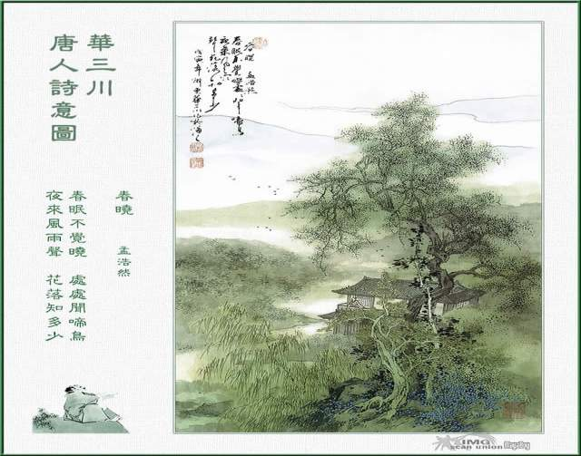
春晓

Slide 4
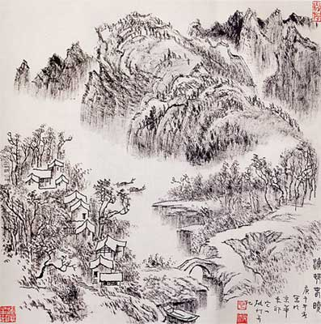
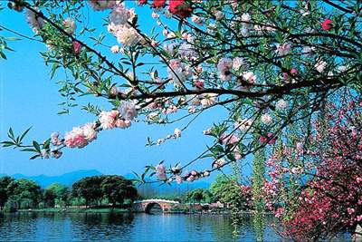
知识：孟浩然是（ ）代
诗人。他写的（ ）很有名，
有《孟浩然集》，与王维齐名，称为
“王孟诗派 ” 。
唐
山水田园诗

Slide 5
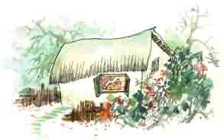
注意：朗读时速度稍慢，一边读一边想象。每一句第二个字可适当拉长。
春晓
春眠/不觉晓，处处/闻啼鸟。
• •
夜来/风雨声，花落/知多少。
•

Slide 6
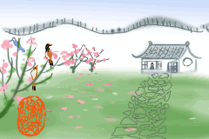
说说读懂了什么？
1、“春眠不觉晓”写的是：在雨后的清晨，（ ）从春睡中醒来.
不知不觉

Slide 7

2、“处处闻啼鸟”：推开窗户，扑进来的不仅仅是清新的空气，还有那清脆的（ ）
鸟鸣

Slide 8
“处处闻啼鸟”。
1）“处处”写出了鸟儿在春天的早晨飞来飞去，
非常（ ）。
2）“闻啼鸟”从（ ）写春天的清晨，
鸟儿婉转鸣叫，非常（ ）。
多
听的方面
好听

Slide 9



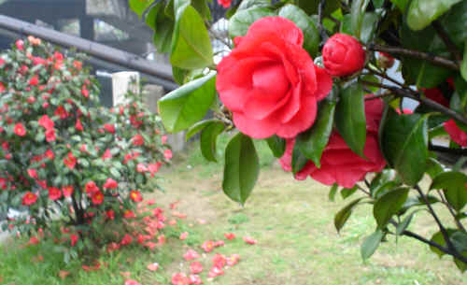

“夜来风雨声”：那湿润的落花，那鲜嫩的绿叶，似乎把昨夜的春（ ）春（ ）又送到了窗前。
风
雨

Slide 10

夜来风雨声
1）“夜来风雨声”是写（ ）也是写（ ），
2） “夜来风雨声”写出了（ ）季节的特点：
春风总是在夜里轻轻吹绿树枝，春雨总是在夜里滋润花蕾。
听觉
想象
春天

Slide 11

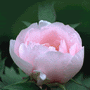

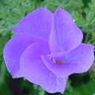
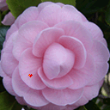
3)诗人借( )来写( )，表达惜春爱春之情，体现了构思的巧妙。这也是《春晓》从众多描写春天美景的古诗中脱颖而出的重要原因。
花落
花开

Slide 12


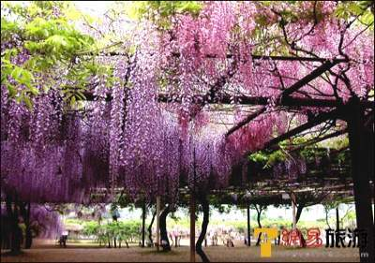
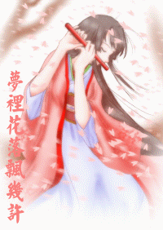
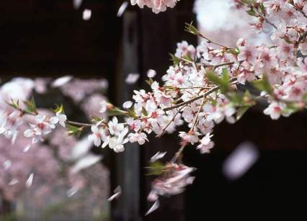
《春晓》的意境：不写春花盛开，
不写芬芳醉人，却让人感受到浓浓的春意。
春眠不觉晓
处处闻啼鸟
春晓
夜来风雨声
花落知多少

Slide 13
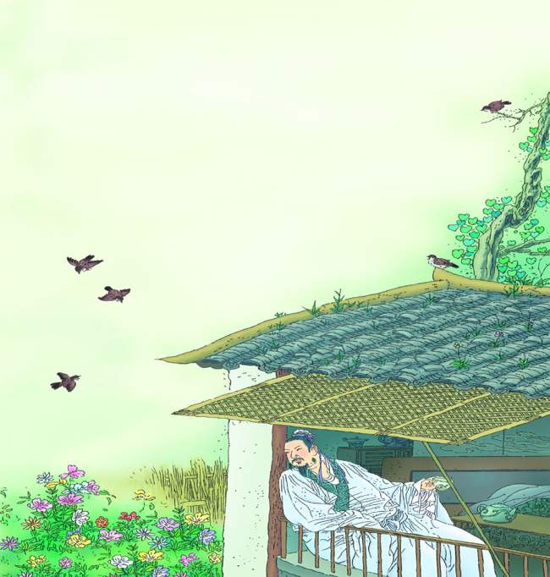
整体感知。
1、题目“春晓”的含义是（ ），《春晓》给我们展现的是一幅雨后（ ）的春景图。表达了诗人由（ ）而（ ）， 用（ ）衬托（ ）的感情。
2、《春晓》中韵脚是（ ）（ ）、
（ ）。
春天的早晨
清晨
喜春
惜春
惜春
爱春
晓
鸟
少

Slide 14
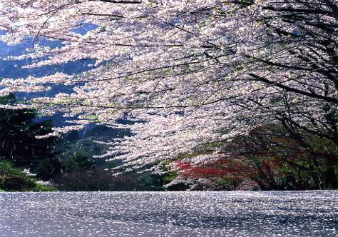

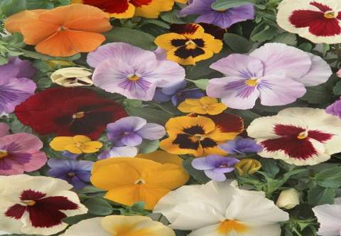
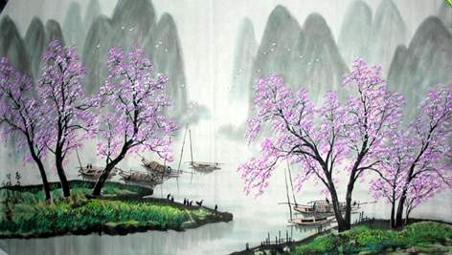
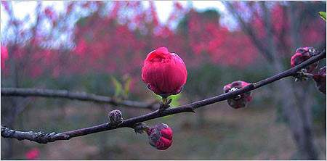
课外拓展:用一句古诗说说下列图片的画面内容。
说一说你还知道哪些描写春天的诗句。
黄四娘家花满蹊
千朵万朵压枝低
落红不是无情物
化作春泥更护花
不知细叶谁裁出
二月春风似剪刀
春色满园关不住
一枝红杏出墙来

Slide 15

《 春 晓 》
春 眠 不 觉 晓 ，
处 处 闻 啼 鸟 。
夜 来 风 雨 声 ，
花 落 知 多 少 。

Slide 16
《 春 晓 》
春 眠 不 觉 晓 ，
处 处 闻 啼 鸟 。
夜 来 风 雨 声 ，
花 落 知 多 少 。

Slide 17
村 居
草长莺飞二月天，
拂堤杨柳醉春烟。
儿童散学归来早，
忙趁东风放纸鸢。

Slide 18

知
知

Slide 19
古
多

